Slide 1
Глава 3. Динамическая маршрутизация
Материалы для инструктора
CCNA Routing and Switching
Routing and Switching Essentials v6.0
Notes:
Программа Сетевой академии Cisco
Routing and Switching Essentials v6.0
Глава 3. Динамическая маршрутизация

Slide 2
Материалы для инструкторов. Глава 3. Руководство по планированию
Эта презентация PowerPoint состоит из двух частей:
Руководство по планированию для инструкторов
Ознакомительная информация по главе
Методические пособия
Презентация перед классом для инструктора
Дополнительные слайды, которые можно использовать в классе
Начало на слайде № 12
Примечание. Перед предоставлением общего доступа удалите руководство по планированию из данной презентации.
Notes:
2

Slide 3
Глава 3. Динамическая маршрутизация
Routing and Switching Essentials v6.0. Руководство по планированию
Notes:
Программа Сетевой академии Cisco
Routing and Switching Essentials v6.0
Глава 3. Динамическая маршрутизация

Slide 4
Глава 3. Упражнения
Какие упражнения относятся к данной главе?
Страница № | Тип упражнения | Название упражнения | Необязательно?
3.0.1.2 | Упражнение в аудитории | Сколько это стоит? | Необязательно
3.1.2.5 | Интерактивное упражнение | Сравните статическую и динамическую маршрутизацию | Рекомендуется
3.2.1.2 | Инструмент проверки синтаксиса | Объявления в сетях R2 и R3 | Рекомендуется
3.2.1.3 | Инструмент проверки синтаксиса | Проверка настроек протокола RIP и маршрутов на маршрутизаторах R2 и R3 | Рекомендуется
3.2.1.4 | Инструмент проверки синтаксиса | Включите и проверьте протоколы RIPv2 на маршрутизаторе R2 и R3 | Рекомендуется
3.2.1.5 | Инструмент проверки синтаксиса | Отключить автоматическое суммирование на маршрутизаторах R2 и R3 | Рекомендуется
3.2.1.6 | Инструмент проверки синтаксиса | Настройка и проверка пассивных интерфейсов на маршрутизаторах R2 и R3 | Рекомендуется
3.2.1.7 | Инструмент проверки синтаксиса | Проверка «шлюза последней надежды» на маршрутизаторах R2 и R3 | Рекомендуется
3.2.1.8 | Cisco Packet Tracer | Настройка протокола RIPv2 | Рекомендуется
3.2.1.9 | Лабораторная работа | Настройка базового протокола RIPv2 | Необязательно
В этой главе для выполнения упражнений с программой Packet Tracer используйте следующий пароль: PT_ccna5.
Notes:
4

Slide 5
Глава 3. Упражнения (продолжение)
Какие упражнения относятся к данной главе?
Страница № | Тип упражнения | Название упражнения | Необязательно?
3.3.1.4 | Интерактивное упражнение | Определение частей записи в таблице маршрутизации IPv4 | Рекомендуется
3.3.2.6 | Интерактивное упражнение | Определите родительский и дочерний маршруты IPv4 | Рекомендуется
3.3.3.3 | Интерактивное упражнение | Определите маршрут с наилучшим совпадением | Рекомендуется
3.3.4.4 | Интерактивное упражнение | Определение частей записи в таблице маршрутизации IPv6 | Рекомендуется
3.4.1.1 | Упражнение в аудитории | IPv6, подробности, подробности... | Необязательно
В этой главе для выполнения упражнений с программой Packet Tracer используйте следующий пароль: PT_ccna5.
Notes:
5

Slide 6
Глава 3. Проверочная работа
После прохождения главы 3 студенты должны выполнить проверочную работу по материалам этой главы.
Для неформальной оценки успехов учащихся можно использовать контрольные работы, лабораторные работы, работу с симулятором Packet Tracer и другие упражнения.
Notes:
6

Slide 7
Глава 3. Практические рекомендации
Прежде чем излагать материал главы 3, обратите внимание на следующее:
Инструктор должен выполнить проверочную работу по главе 3.
Цели этой главы:
Объясните назначение протоколов динамической маршрутизации.
Объясните использование динамической маршрутизации и статической маршрутизации.
Настройте протокол маршрутизации RIPv2.
Объясните части записи в таблице маршрутизации IPv4 для заданного маршрута.
Объясните связь родительских и дочерних маршрутов в динамически построенной таблице маршрутизации.
Определите, какой маршрут будет использоваться для пересылки пакетов IPv4.
Определите, какой маршрут будет использоваться для пересылки пакетов IPv6.
Notes:
7

Slide 8
Глава 3. Практические рекомендации (продолжение)
3.1
Создайте топологии в Cisco Packet Tracer, аналогичные топологиям в данной главе, и покажите отличие статической маршрутизации от динамической. Подчеркните преимущества и недостатки статической и динамической маршрутизации.
Введите такие термины, как метрика, сходимость, вектор расстояния, состояние канала, бесклассовая маршрутизация, классовая маршрутизация, IGP и EGP.
При изложении материала данной главы можно продемонстрировать создание большой сети, например, с помощью Packet Tracer, чтобы дать возможность учащимся оценить размеры и многокомпонентность сети.
3.2
Продемонстрируйте каждую команду протокола маршрутной информации RIP с помощью Cisco Packet Tracer.
При работе над этим разделом порекомендуйте студентам использовать средства проверки синтаксиса. Это способствует запоминанию команд и улучшает интерпретацию сообщений об ошибках.
Выполните рекомендуемую лабораторную работу 3.2.1.8, «Настройка протокола RIPv2».
Notes:
8

Slide 9
Глава 3. Практические рекомендации (продолжение)
3.3
Подчеркните, что очень важно понимать записи, приведенные в таблице маршрутизации, особенно для поиска и устранения неполадок.
Предоставьте студентам различные примеры сетей с использованием Packet Tracer и предложите им интерпретировать записи из таблицы маршрутизации.
Создайте в Packet Tracer эталонную топологию, приведенную в разделе 3.3.1, и на ее примере продемонстрируйте подключенные напрямую и полученные динамически маршруты IPv4. Также с ее помощью объясните процесс поиска маршрута, выполняемый маршрутизатором.
Создайте в Packet Tracer эталонную топологию, приведенную в разделе 3.3.4, и на ее примере продемонстрируйте записи из таблицы маршрутизации IPv6, а также процесс поиска маршрута, выполняемый маршрутизатором.
Для закрепления полученных знаний порекомендуйте студентам выполнить упражнения 3.3.1.4, 3.3.3.3 и 3.3.4.4.
Notes:
9

Slide 10
Глава 3. Дополнительная помощь
Дополнительные справочные материалы, содержащие различные стратегии обучения, в том числе планы занятий, описание аналогий для сложных понятий и темы обсуждений, доступны на веб-сайте сообщества сертифицированных сетевых специалистов (CCNA) по адресу https://www.netacad.com/group/communities/community-home.
Практические рекомендации специалистов со всего мира для обучения по программе CCNA Routing and Switching. https://www.netacad.com/group/communities/ccna
Если вы хотите поделиться с другими преподавателями планами занятий и другой полезной информацией, вы можете разместить её на сайте сообщества CCNA.
Студенты могут записаться на курс Introduction to Packet Tracer (для самостоятельного изучения).
Notes:
10

Slide 12
Глава 3. Динамическая маршрутизация
CCNA Routing and Switching
Routing and Switching Essentials v6.0
Notes:
Программа Сетевой академии Cisco
Routing and Switching Essentials v6.0
Глава 3. Динамическая маршрутизация

Slide 13
Глава 3. Разделы и цели
3.1. Протоколы динамической маршрутизации
Объяснить функцию протоколов динамической маршрутизации.
Объясните назначение протоколов динамической маршрутизации.
Объясните использование динамической маршрутизации и статической маршрутизации.
3.2. Протокол RIPv2
Внедрить RIPv2.
Настройте протокол маршрутизации RIPv2.
3.3. Таблица маршрутизации
определить источник маршрута, административную дистанцию и метрику для данного маршрута;
Объясните части записи в таблице маршрутизации IPv4 для заданного маршрута.
Объясните связь родительских и дочерних маршрутов в динамически построенной таблице маршрутизации.
Определите, какой маршрут будет использоваться для пересылки пакетов IPv4.
Определите, какой маршрут будет использоваться для пересылки пакетов IPv6.
Notes:
13
Программа Сетевой академии Cisco
Routing and Switching Essentials v6.0
Глава 3. Динамическая маршрутизация

Slide 14
3.1. Протоколы динамической маршрутизации
Notes:
3. Динамическая маршрутизация
3.1. Протоколы динамической маршрутизации

Slide 15
Обзор протокола динамической маршрутизации Обзор протокола динамической маршрутизации
Протокол RIP был обновлен до версии RIPv2 для соответствия растущим потребностям сетевой среды
RIPv2 не масштабируется до современных крупных сетей
Протоколы маршрутизации, разработанные для обеспечения требований крупных сетей:
алгоритм выбора кратчайшего пути (OSPF);
протокол маршрутизации промежуточных систем (IS-IS);
Enhanced IGRP (EIGRP);
протокол граничного шлюза (BGP) используется между интернет-провайдерами
Notes:
3.1. Протоколы динамической маршрутизации
3.1.1. Обзор протокола динамической маршрутизации
3.1.1.1. Обзор протокола динамической маршрутизации

Slide 16
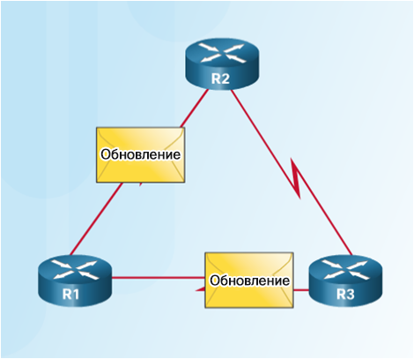
Обзор протокола динамической маршрутизации Компоненты протокола динамической маршрутизации
Протоколы динамической маршрутизации используются для решения следующих задач:
обнаружение удаленных сетей;
обновление данных маршрутизации;
выбор оптимального пути к сетям назначения;
поиск нового оптимального пути в случае, если текущий путь недоступен.
Протоколы динамической маршрутизации включают в себя следующие компоненты:
Структуры данных — таблицы или базы данных, хранящиеся в ОЗУ.
Сообщения протокола маршрутизации — для обнаружения соседних маршрутизаторов, обмена информацией о маршрутах и поддержания точной информации о сети.
Алгоритмы — для упрощения получения информации о маршрутизации и определения оптимального пути.
Notes:
3.1. Протоколы динамической маршрутизации
3.1.1. Обзор протокола динамической маршрутизации
3.1.1.2. Компоненты протокола динамической маршрутизации

Slide 17
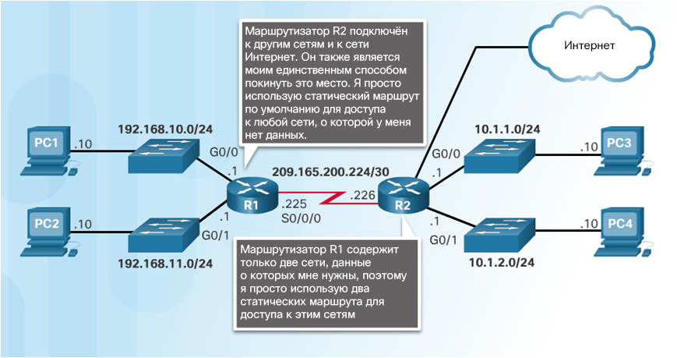
Сравнение динамической и статической маршрутизации Применение статической маршрутизации
В сетях часто используется сочетание статической и динамической маршрутизации.
Статическая маршрутизация используется в следующих целях.
Упрощение обслуживания таблицы маршрутизации в небольших сетях.
Маршрутизация к тупиковым сетям и от них.
Доступ к одному маршруту по умолчанию.
Notes:
3.1. Протоколы динамической маршрутизации
3.1.2. Сравнение динамической и статической маршрутизации
3.1.2.1. Применение статической маршрутизации

Slide 18
Сравнение динамической и статической маршрутизации Преимущества и недостатки статической маршрутизации
Notes:
3.1. Протоколы динамической маршрутизации
3.1.2. Сравнение динамической и статической маршрутизации
3.1.2.2. Преимущества и недостатки статической маршрутизации

Slide 19
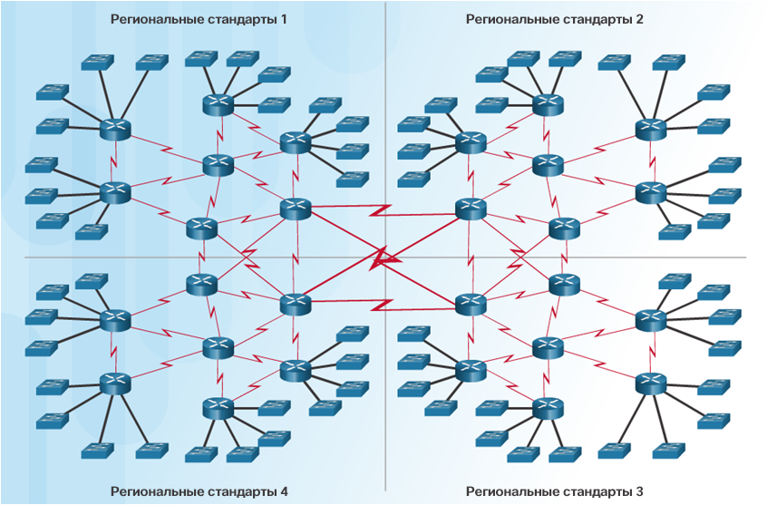
Сравнение динамической и статической маршрутизации Применение протоколов динамической маршрутизации
Динамическая маршрутизация является оптимальным выбором для больших сетей
Протоколы динамической маршрутизации помогают сетевым администраторам управлять сетью:
предоставляя резервные пути;
автоматически реализуя альтернативный путь при выходе канала из строя.
Notes:
3.1. Протоколы динамической маршрутизации
3.1.2. Сравнение динамической и статической маршрутизации
3.1.2.3. Применение протоколов динамической маршрутизации

Slide 20
Сравнение динамической и статической маршрутизации Преимущества и недостатки динамической маршрутизации
Notes:
3.1. Протоколы динамической маршрутизации
3.1.2. Сравнение динамической и статической маршрутизации
3.1.2.4. Преимущества и недостатки динамической маршрутизации

Slide 21
3.2. Протокол RIPv2
Notes:
3. Динамическая маршрутизация
3.2. Протокол RIPv2

Slide 22
Сравнение динамической и статической маршрутизации Режим конфигурации протокола RIP на маршрутизаторе
Чтобы включить протокол RIP версии 1, используйте команду router rip.
Чтобы отключить протокол RIP, используйте команду no router rip.
Notes:
3.2. Протокол RIPv2
3.2.1. Настройка протокола RIP
3.2.1.1. Режим конфигурации протокола RIP на маршрутизаторе

Slide 23
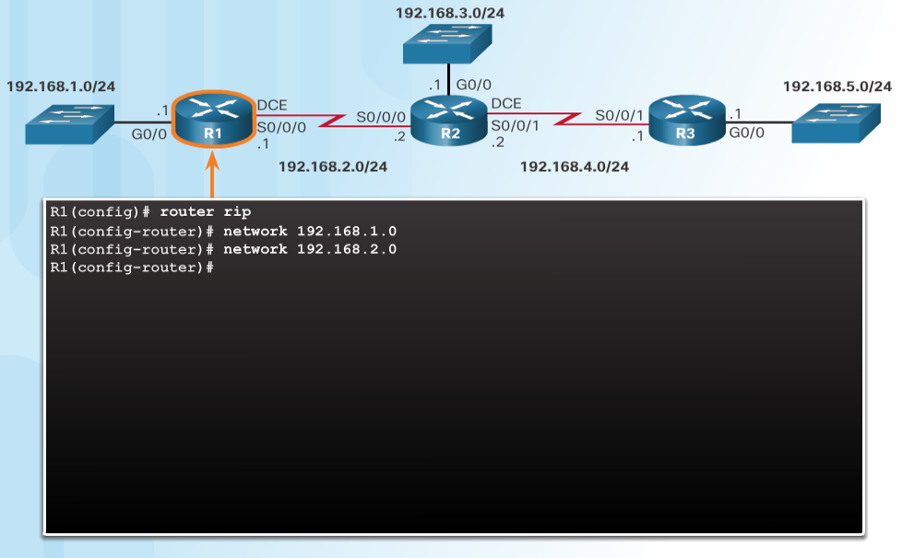
Настройка протокола RIP Объявление сетей
Команда network сетевой-адрес режима конфигурации маршрутизатора:
включает протокол RIP на всех интерфейсах, которые относятся к конкретной сети;
объявляет сеть в обновлениях маршрутизации RIP, отправляемых другим маршрутизаторам каждые 30 секунд.
Примечание. Протокол RIPv1 является протоколом классовой маршрутизации для IPv4.
Notes:
3.2. Протокол RIPv2
3.2.1. Настройка протокола RIP
3.2.1.2. Объявление сетей

Slide 24
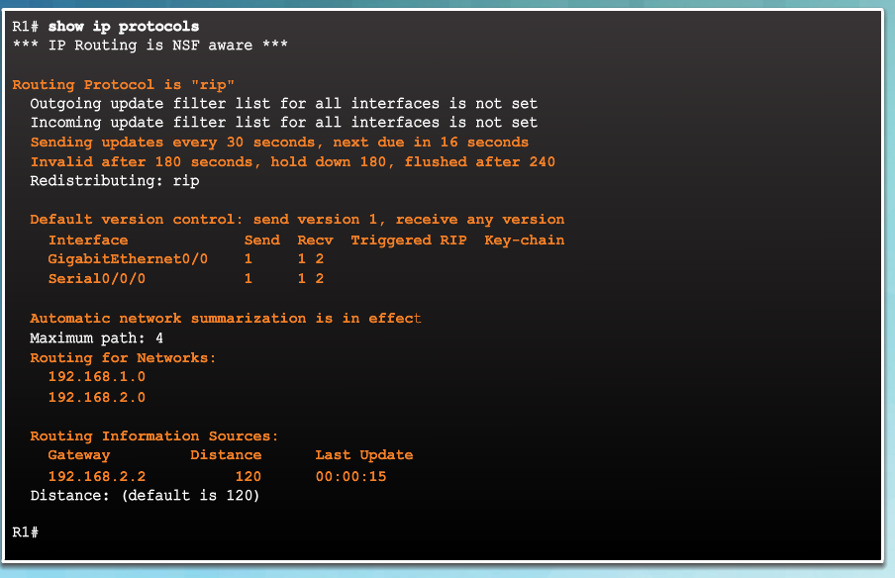
Настройка протокола RIP Проверка маршрутизации RIP
Команда show ip route отображает маршруты RIP, добавленные в таблицу маршрутизации.
Команда show ip protocols отображает протоколы маршрутизации IPv4, настроенные на маршрутизаторе.
Notes:
3.2. Протокол RIPv2
3.2.1. Настройка протокола RIP
3.2.1.3. Проверка маршрутизации RIP

Slide 25
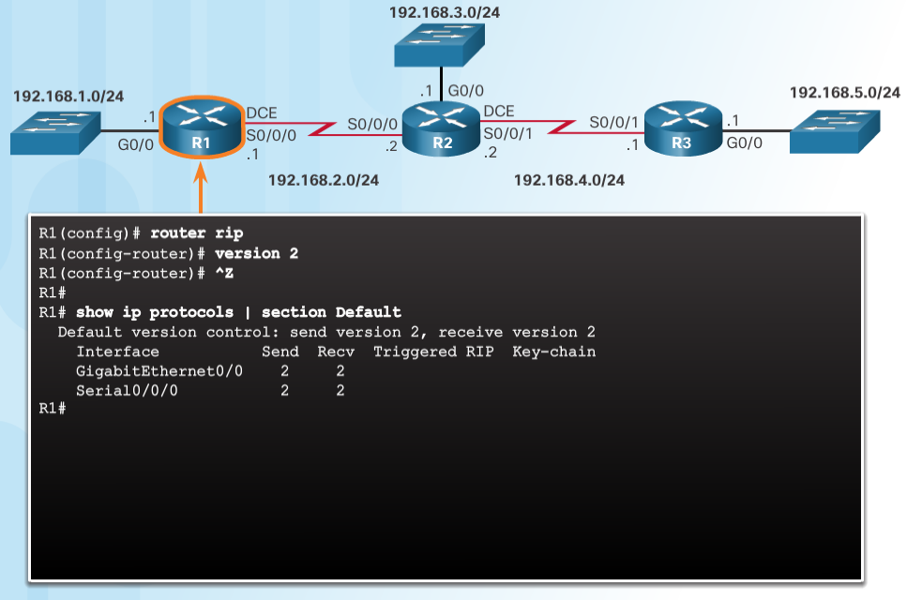
Настройка протокола RIP Включение и проверка RIPv2
Для включения RIPv2 используйте команду режима конфигурации маршрутизатора version 2.
Чтобы проверить, настроен ли протокол RIPv2, используйте команду show ip protocols.
Чтобы проверить маршруты RIPv2 в таблице маршрутизации, используйте команду show ip route.
Notes:
3.2. Протокол RIPv2
3.2.1. Настройка протокола RIP
3.2.1.4. Включение и проверка протокола RIPv2

Slide 26
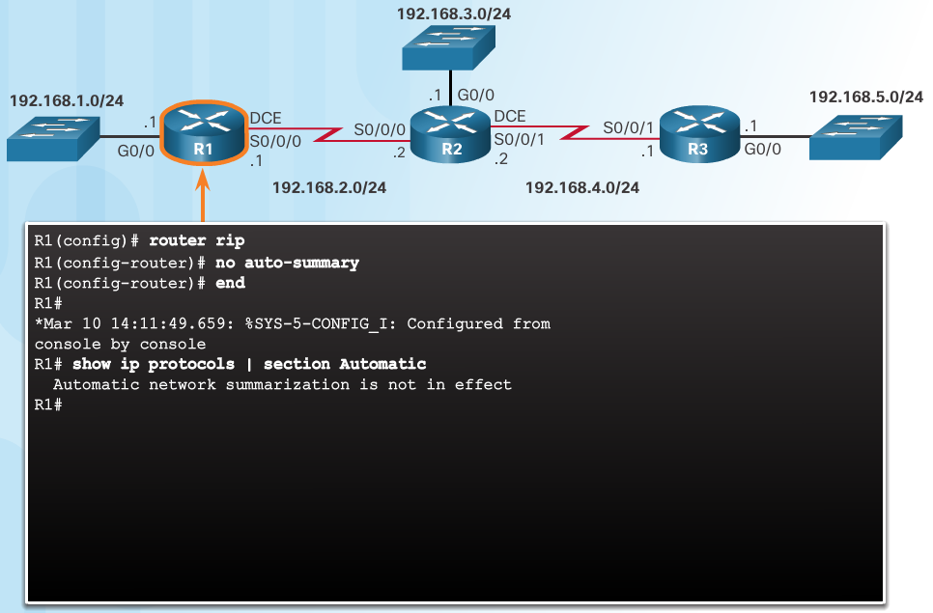
Настройка протокола RIP Отключение автоматического объединения
Протокол RIPv2 автоматически суммирует сети на границах основной сети.
Чтобы отключить автоматическое объединение, используйте команду режима конфигурации маршрутизатора no auto-summary.
Чтобы проверить, отключено ли автоматическое суммирование, используйте команду show ip protocols.
Notes:
3.2. Протокол RIPv2
3.2.1. Настройка протокола RIP
3.2.1.5. Отключение автоматического объединения

Slide 27
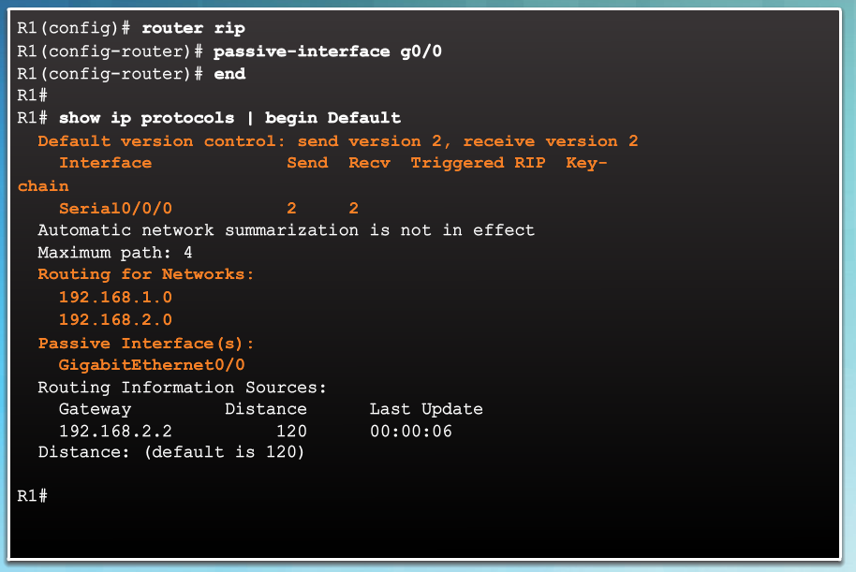
Настройка протокола RIP Настройка пассивных интерфейсов
Обновления RIP:
по умолчанию пересылаются на все интерфейсы с поддержкой протокола RIP;
необходимо отправлять только на интерфейсы, подключенные к другим маршрутизаторам с поддержкой протокола RIP.
Отправка обновлений RIP в локальные сети снижает пропускную способность, растрачивает ресурсы и представляет риск безопасности.
Чтобы остановить пересылку обновлений из интерфейса, используйте команду конфигурации маршрутизатора passive-interface. Эту сеть можно будет по-прежнему объявлять для других маршрутизаторов.
Notes:
3.2. Протокол RIPv2
3.2.1. Настройка протокола RIP
3.2.1.6. Настройка пассивных интерфейсов

Slide 28
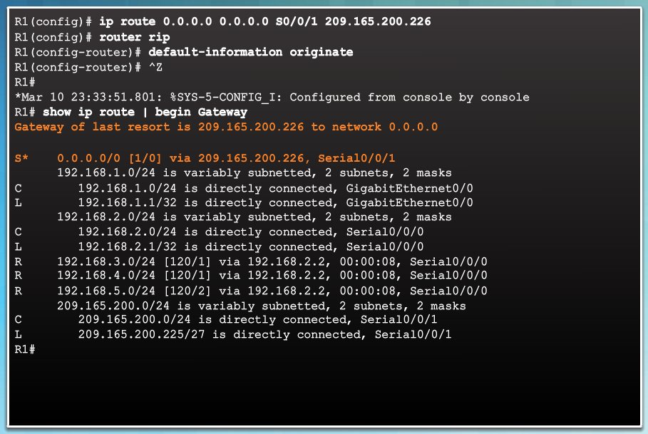
Настройка протокола RIP Распространение маршрута по умолчанию
На схеме показан статический маршрут в Интернет по умолчанию, настроенный на маршрутизаторе R1.
Команда конфигурации маршрутизатора default-information originate указывает маршрутизатору R1 отправлять информацию статического маршрута по умолчанию в обновлениях RIP.
Notes:
3.2. Протокол RIPv2
3.2.1. Настройка протокола RIP
3.2.1.7. Распространение маршрута по умолчанию

Slide 29
Настройка протокола RIP Packet Tracer. Настройка протокола RIPv2
Notes:
3.2. Протокол RIPv2
3.2.1. Настройка протокола RIP
3.2.1.8. Packet Tracer. Настройка протокола RIPv2

Slide 30
Настройка протокола RIP Лабораторная работа. Настройка базового протокола RIPv2
Notes:
3.2. Протокол RIPv2
3.2.1. Настройка протокола RIP
3.2.1.9. Лабораторная работа. Настройка базового протокола RIPv2

Slide 31
3.3. Таблица маршрутизации
Notes:
3. Динамическая маршрутизация
3.3. Таблица маршрутизации

Slide 32
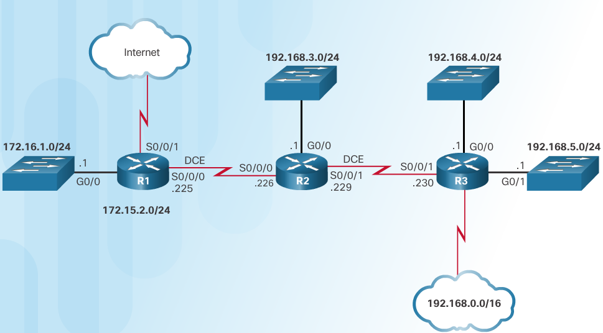
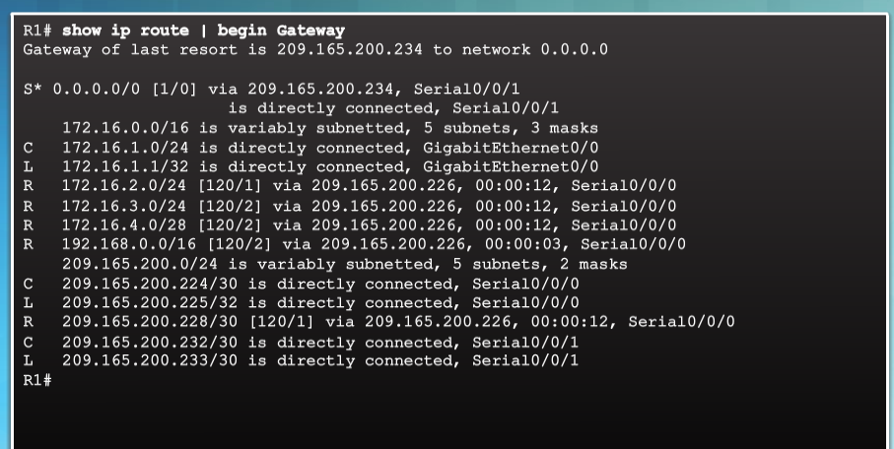
Части записи маршрута IPv4 Записи таблицы маршрутизации
Таблица маршрутизации для R1
Notes:
3.3. Таблица маршрутизации
3.3.1. Части записи маршрута IPv4
3.3.1.1. Записи таблицы маршрутизации

Slide 33
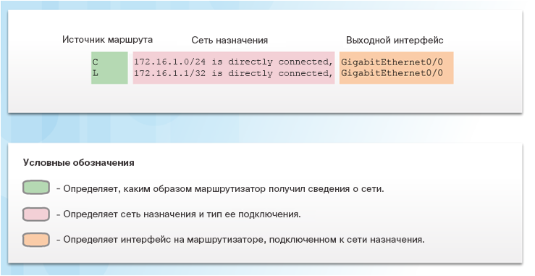
Части записи маршрута IPv4 Записи с прямым подключением
Подключенные напрямую сети (C) автоматически добавляются в таблицу маршрутизации после настройки и включения интерфейса.
Записи содержат следующую информацию:
Источник маршрута — как был получен маршрут.
Сеть назначения — удаленная сеть.
Исходящий интерфейс — выходной интерфейс, используемый для пересылки пакетов в место назначения.
К числу других записей источника маршрута относятся:
S — статический маршрут
D — протокол маршрутизации EIGRP
O — протокол маршрутизации OSPF
R — протокол маршрутизации RIP
Notes:
3.3. Таблица маршрутизации
3.3.1. Части записи маршрута IPv4
3.3.1.2. Напрямую подключенные записи

Slide 34
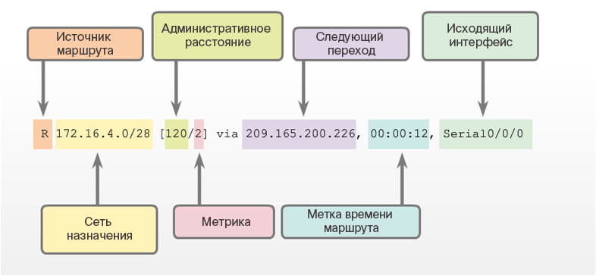
Части записи маршрута IPv4 Записи удаленных сетей
Маршруты к удаленным сетям содержат следующую информацию:
Источник маршрута — каким способом был получен маршрут.
Сеть назначения.
Административное расстояние (AD) — надежность маршрута.
Метрика — значение, назначенное для достижения удаленной сети. Чем меньше, тем лучше.
Следующий переход — адрес IPv4 следующего маршрутизатора, на который должен быть переадресован пакет.
Временная метка маршрута — время, прошедшее с момента обновления маршрута.
Исходящий интерфейс — выходной интерфейс для пересылки пакета.
Notes:
3.3. Таблица маршрутизации
3.3.1. Части записи маршрута IPv4
3.3.1.3. Записи удаленных сетей

Slide 35
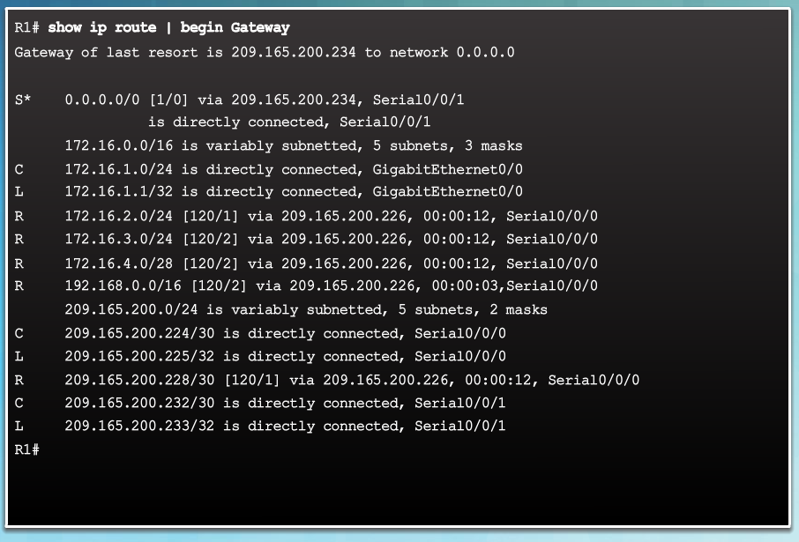
Динамически полученные маршруты IPv4 Термины таблицы маршрутизации
Таблица маршрутизации является иерархической структурой, которая используется для ускорения поиска маршрутов и пересылки пакетов.
Иерархию составляют следующие уровни:
Окончательные маршруты
Маршруты 1-го уровня
Родительские маршруты 1-го уровня
Дочерние маршруты уровня 2
Notes:
3.3. Таблица маршрутизации
3.3.2. Динамически полученные маршруты IPv4
3.3.2.1. Термины таблицы маршрутизации

Slide 36
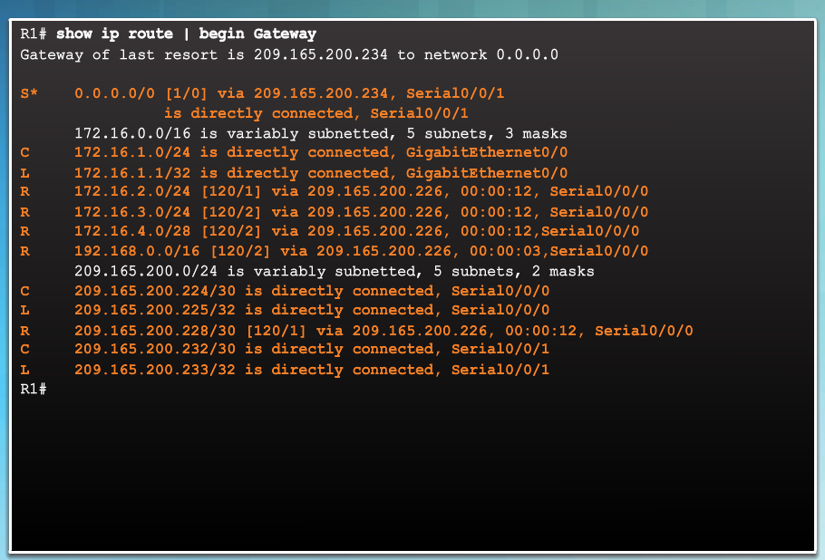
Динамически полученные маршруты IPv4 Окончательный маршрут
Окончательный маршрут представляет собой запись в таблице маршрутизации, содержащую либо IPv4-адрес следующего перехода, либо выходной интерфейс.
Напрямую подключенные, динамически получаемые и локальные маршруты являются окончательными.
Notes:
3.3. Таблица маршрутизации
3.3.2. Динамически полученные маршруты IPv4
3.3.2.2. Окончательный маршрут

Slide 37
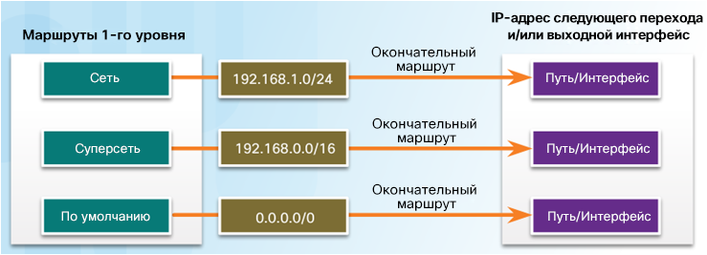
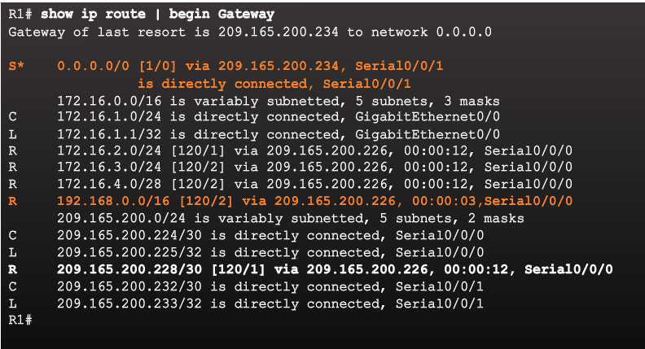
Динамически полученные маршруты IPv4 Маршрут уровня 1
Маршрутом уровня 1 может быть:
сетевой маршрут — сетевой маршрут, содержащий маску подсети со значением, равным значению маски с использованием классов;
маршрут суперсети — сетевой адрес с маской, значение которой меньше значения маски с использованием классов (например, суммарный адрес);
маршрут по умолчанию — статический маршрут с адресом 0.0.0.0/0.
Notes:
3.3. Таблица маршрутизации
3.3.2. Динамически полученные маршруты IPv4
3.3.2.3. Маршрут уровня 1

Slide 38
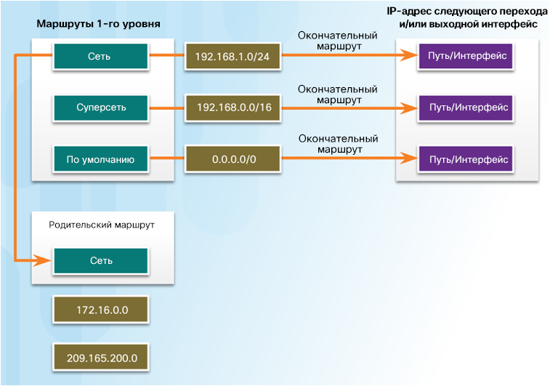
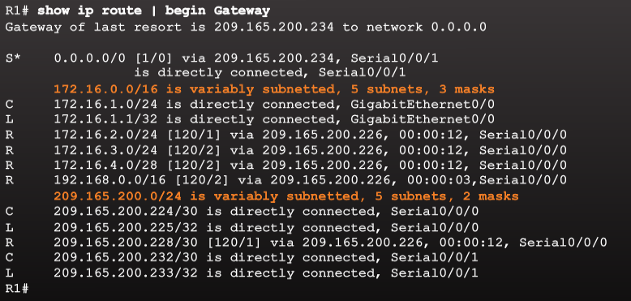
Динамически полученные маршруты IPv4 Родительский маршрут уровня 1
Родительский маршрут — это сетевой маршрут 1-го уровня с разделением на подсети.
В таблице маршрутизации такой маршрут, как правило, предоставляет заголовок для отдельных подсетей, которые в нем содержатся.
Notes:
3.3. Таблица маршрутизации
3.3.2. Динамически полученные маршруты IPv4
3.3.2.4. Родительский маршрут уровня 1

Slide 39
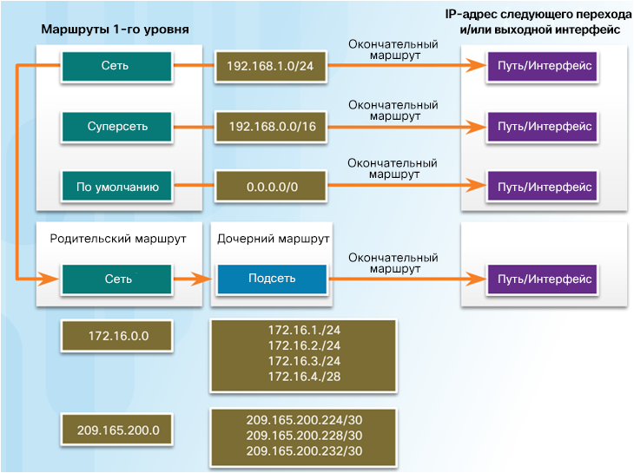
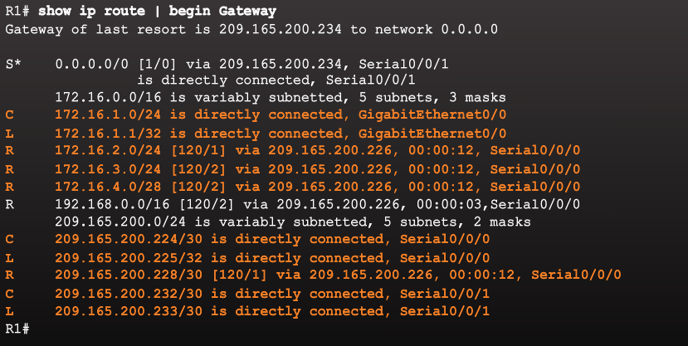
Динамически полученные маршруты IPv4 Дочерний маршрут уровня 2
Дочерний маршрут 2-го уровня представляет собой маршрут, являющийся подсетью классового сетевого адреса.
Родительские маршруты уровня 1 содержат дочерние маршруты уровня 2.
Дочерние маршруты 2-го уровня также являются окончательными маршрутами.
Notes:
3.3. Таблица маршрутизации
3.3.2. Динамически полученные маршруты IPv4
3.3.2.5. Дочерний маршрут уровня 2

Slide 40
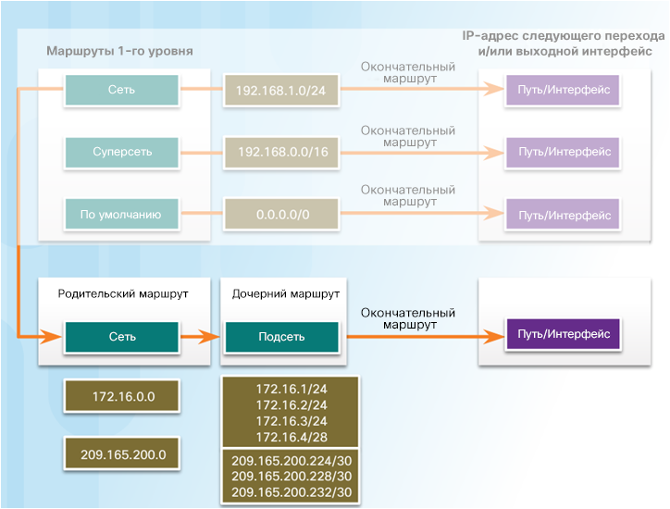
Процесс поиска маршрута IPv4 Процесс поиска маршрута
Процесс поиска маршрута
Если наилучшим соответствием является маршрут уровня 1, то этот маршрут и используется для пересылки пакета.
Если наилучшим соответствием является родительский маршрут уровня 1, то далее маршрутизатор проверяет дочерние маршруты (маршруты подсети).
Если есть совпадение с дочерним маршрутом уровня 2, этот маршрут используется для пересылки пакета.
Если нет совпадения с дочерними маршрутами уровня 2, маршрутизатор выполняет поиск в суперсети уровня 1 или среди маршрутов по умолчанию. Если совпадение обнаруживается, используется этот маршрут.
Если в таблице маршрутизации совпадение не обнаруживается, пакет удаляется.
Notes:
3.3. Таблица маршрутизации
3.3.3. Процесс поиска маршрута IPv4
3.3.3.1. Процесс поиска маршрута

Slide 41
Процесс поиска маршрута IPv4 Оптимальный маршрут — самое длинное совпадение
Наилучшим совпадением является маршрут в таблице маршрутизации, в котором максимальное число крайних левых битов совпадает с IPv4-адресом назначения пакета.
Маршрут с самым большим числом эквивалентных крайних левых битов (самое длинное совпадение) всегда является предпочтительным.
Notes:
3.3. Таблица маршрутизации
3.3.3. Процесс поиска маршрута IPv4
3.3.3.2. Оптимальный маршрут — самое длинное совпадение

Slide 42
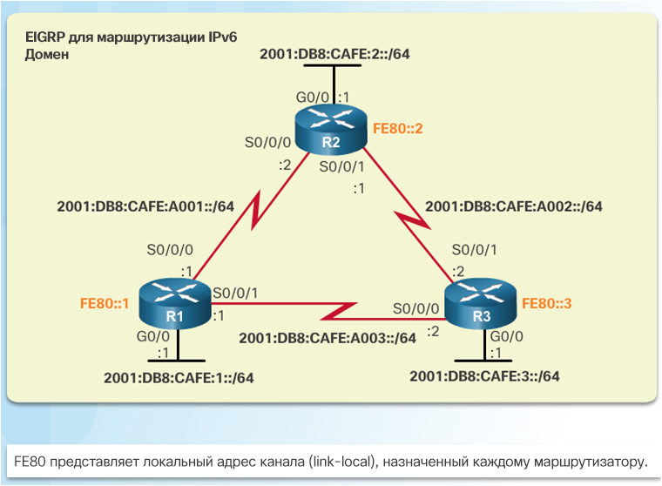
Анализ таблицы маршрутизации IPv6 Записи таблицы маршрутизации IPv6
Таблица маршрутизации IPv6 содержит напрямую подключенные, статические и динамически получаемые маршруты.
Все маршруты IPv6 являются окончательными маршрутами уровня 1.
Notes:
3.3. Таблица маршрутизации
3.3.4. Анализ таблицы маршрутизации IPv6
3.3.4.1. Записи таблицы маршрутизации IPv6

Slide 43
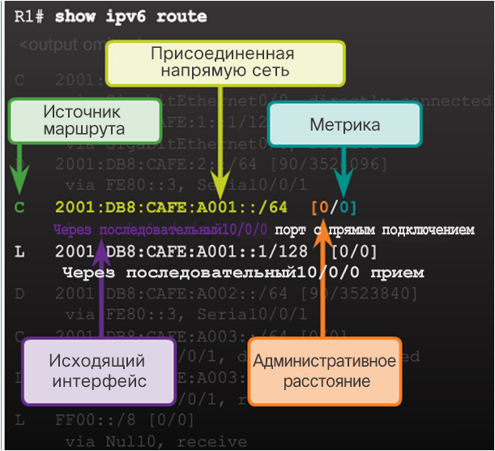
Анализ таблицы маршрутизации IPV6 Записи с прямым подключением
Для просмотра таблицы маршрутизации IPv6 используйте команду show ipv6 route.
В записях с прямым подключением содержится следующая информация:
Источник маршрута определяет, каким способом был получен маршрут. Напрямую подключенный маршрут обозначается кодом C, а локальный маршрут — кодом L.
Сетевой адрес прямого подключения.
Административное расстояние — надежность маршрута (чем меньше, тем надежнее).
Метрика — значение, заданное для достижения сети (предпочтительный маршрут имеет самое низкое значение).
Исходящий интерфейс — выходной интерфейс, используемый для пересылки пакетов.
Notes:
3.3. Таблица маршрутизации
3.3.4. Анализ таблицы маршрутизации IPv6
3.3.4.2. Напрямую подключенные записи

Slide 44
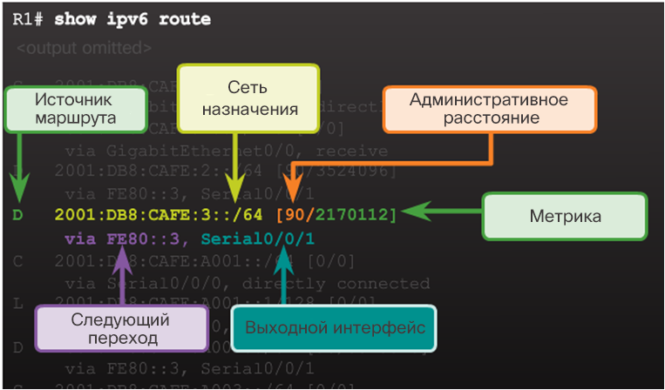
Анализ таблицы маршрутизации IPV6 Записи удаленных сетей IPv6
Записи удаленных маршрутов IPv6 также содержат следующую информацию:
Источник маршрута определяет, каким способом был получен маршрут. К распространенным кодам относятся: «O» (OSPF), «D» (EIGRP), «R» (RIP) и «S» (статический маршрут).
Следующий переход — указывает IPv6-адрес следующего маршрутизатора, на который будет отправлен пакет.
Процесс поиска маршрута IPv6:
Поиск оптимального соответствия среди сетевых маршрутов уровня 1.
Самое длинное совпадение является наилучшим соответствием.
Notes:
3.3. Таблица маршрутизации
3.3.4. Анализ таблицы маршрутизации IPv6
3.3.4.3. Записи удаленных сетей IPv6

Slide 45
3.4. Обзор главы
Notes:
3. Динамическая маршрутизация
3.4. Выводы

Slide 46
Заключение Глава 3. Динамическая маршрутизация
Объяснить функцию протоколов динамической маршрутизации.
Внедрить RIPv2.
определить источник маршрута, административную дистанцию и метрику для данного маршрута;
Notes:
3.4. Выводы
3.4.1. Заключение
3.4.1.2. Глава 3. Динамическая маршрутизация

Slide 47
Глава 3 Новые термины и команды
Протокол маршрутной информации (RIP)
RIPv1
RIPv2
Алгоритм выбора кратчайшего пути (OSPF)
Протокол маршрутизации промежуточных систем (IS-IS)
Протокол внутренней маршрутизации между шлюзами (IGRP)
Enhanced IGRP (EIGRP)
BGP (Border Gateway Protocol)
Адресное пространство IPv4
Структуры данных
Сообщения протокола маршрутизации
SPF
алгоритм маршрутизации
протокол классовой маршрутизации
протокол бесклассовой маршрутизации
автоматическое объединение
router rip
version 2
no router rip
network сетевой адрес
пограничный маршрутизатор
С одним интерфейсом
распространение маршрута по умолчанию
несмежные сети
суперсеть
окончательный маршрут
маршрут 1-го уровня
Сетевой маршрут
Суперсетевой маршрут
родительские маршруты 1-го уровня
Дочерний маршрут 2-го уровня
процесс поиска маршрута
Notes:
Глава 3. Динамическая маршрутизация
Новые термины и команды

